Slide 1


Классификация паролей по стойкости к взлому
ПИ20-5 Кравченко Даниил

Slide 2
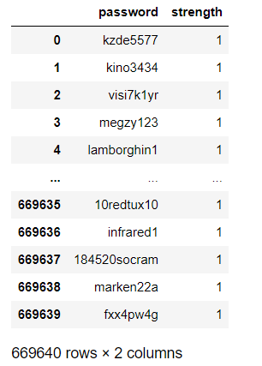

Датасет

Slide 3
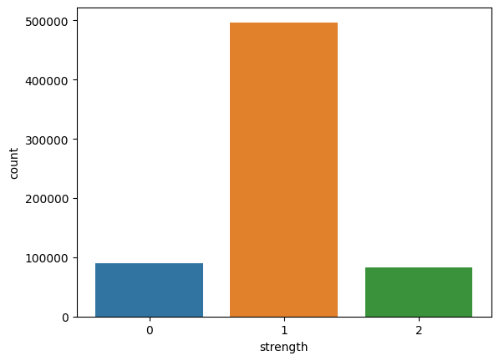
Распределение объектов по классам
0 – Weak
1 – Medium
2 - Strong

Slide 4
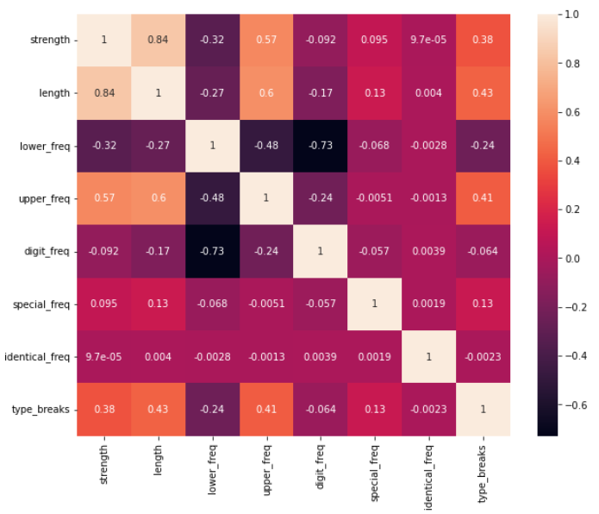
Тепловая карта двумерного анализа

Slide 5
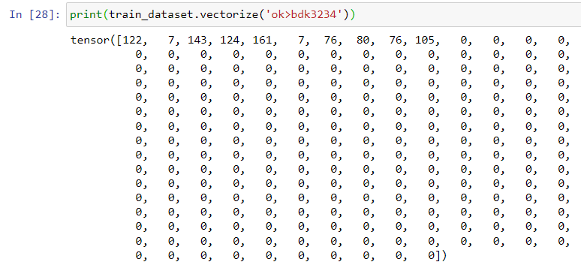
Преобразование строк паролей

Slide 6
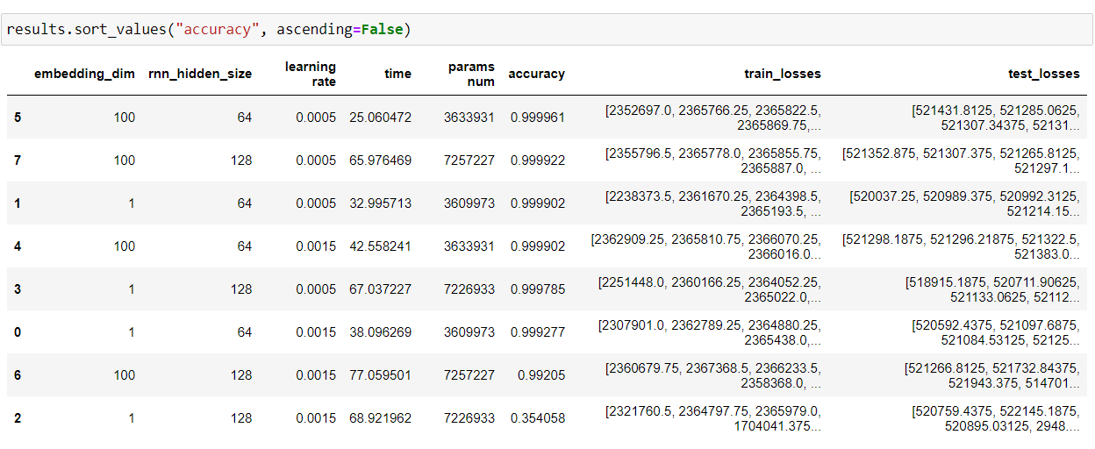
Подбор гиперпараметров

Slide 7
CNN
 | precision | recall | f1-score | support
0 | 100% | 100% | 100% | 18009
1 | 100% | 100% | 100% | 16557
2 | 100% | 100% | 100% | 16629
accuracy |  |  | 100% | 51195
macro avg | 100% | 100% | 100% | 51195
weighted avg | 100% | 100% | 100% | 51195

Slide 8
RNN, LSTM, GRU
 | precision | recall | f1-score | support
0 | 100% | 100% | 100% | 18009
1 | 100% | 100% | 100% | 16557
2 | 100% | 100% | 100% | 16629
accuracy |  |  | 100% | 51195
macro avg | 100% | 100% | 100% | 51195
weighted avg | 100% | 100% | 100% | 51195

Slide 9
Спасибо за внимание!

